Slide 1
현대 일본의 사회와 문화
대중문화
일본어일본학과
21****47
김민수

Slide 2
목차
대중문화란?
영화 문화
아이돌 문화

Slide 3
대중문화란?
대중문화는 대중이 형성하는 문화를 말한다. 생활 수준의 향상, 교육의 보급, 매스 커뮤니케이션의 발달 등을 기반으로 이루어짐
대량 생산, 대량 소비를 전제로 하기 때문에 문화의 상품화, 획일화, 저속화 경향이 생길 수 있음
대중문화에는 TV, 인터넷, 광고, 등이 있음

Slide 4


일본 영화
세계 영화 시장 3위가 일본
1896년에 영화가 들어오자마자 바로 자국 영화를 만들었음
(1896년 만들어진 영화들은 필름이 사라져 사진이나 기록같은 자료만 남았음)

Slide 5
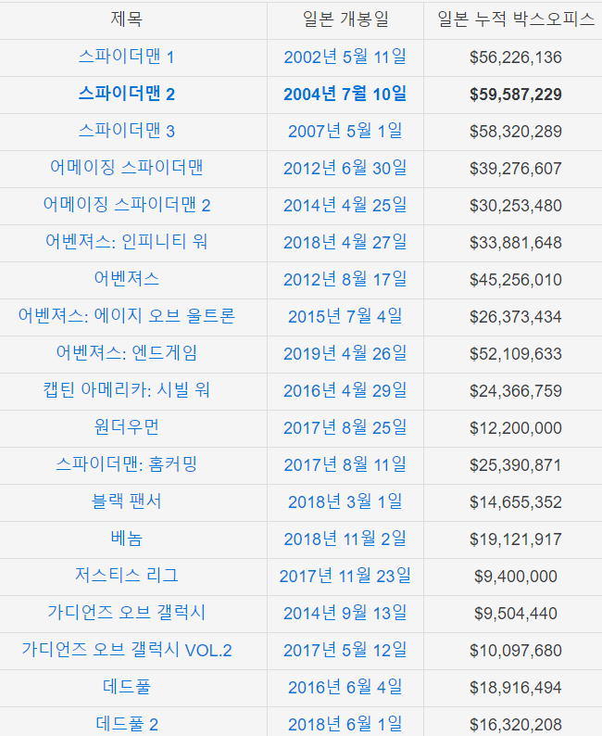
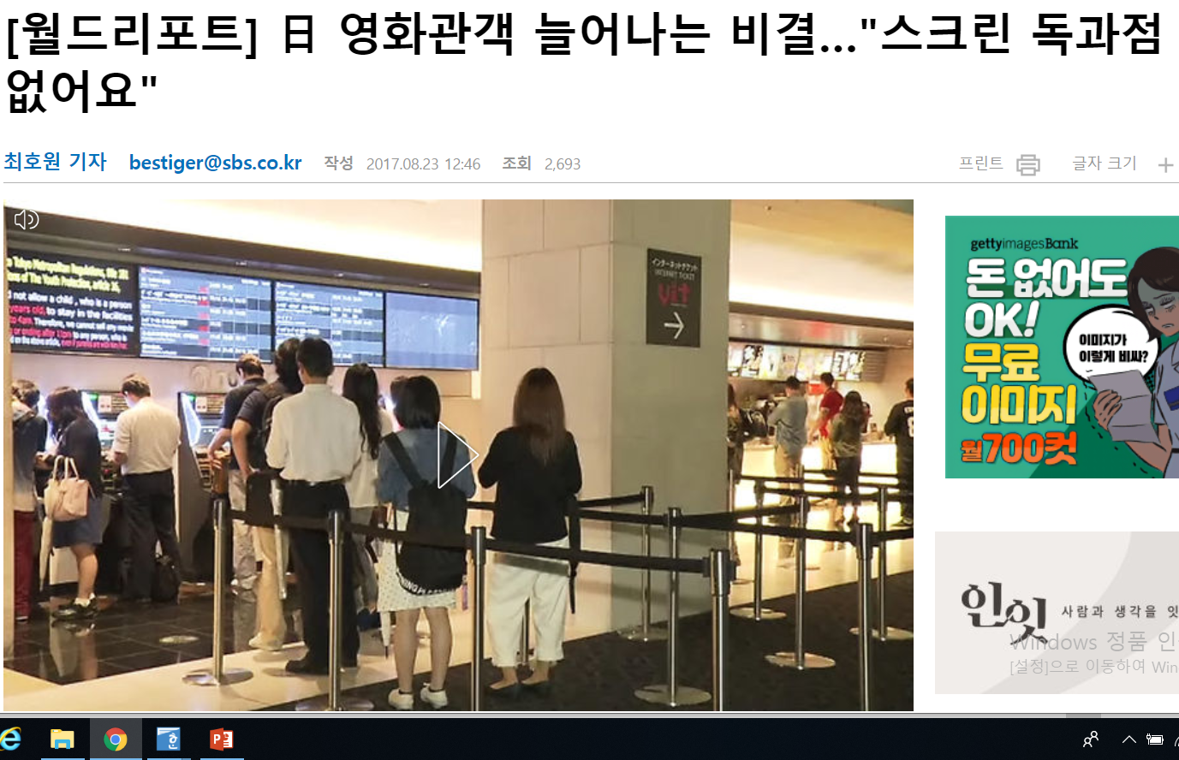
일본 영화의 특징
스크린 독점이 없음
애니메이션 비중이 비정상적으로 높음
슈퍼히어로물이 다른 나라에 비해 수익이 적었음
애니메이션 영화 못지않게 특수촬영물과 사극이 많았음

Slide 6
일본 영화의 역사
초창기
일본 전통예술요소가 그대로 녹아 들어가있음
현대극에서는 주로 세속적 멜로물, 시대극에서는 사무라이물을 주로 하였음
1920~1930년대
본격적인 대중예술로 자리 잡기 시작함
닛카쓰, 쇼치쿠, 도호 3대 영화사의 정립으로 일본영화계는 첫 황금기를 맞이함

Slide 7
1940~1950년대
전쟁으로 인해 정부의 철저한 통제 아래 들어가 침략전을 합리화하고 전의를 고취하는 도구로 전락함
전쟁 후 기모노와 사무라이의 등장으로 서양인들의 오리엔탈리즘을 자극하고, 해외영화제에서 여러 번의 입상으로 다시 황금기를 맞이함
1960년대
일본 학생운동이 전국적으로 확산된 1960년대 후반에 야쿠자 영화가 많았음
당시 1964 도쿄 올림픽을 보기 위해 텔레비전을 구입한 가정이 많았고, 텔레비전의 보급 확대는 영화산업의 좋은 결과를 가지고 왔음

Slide 8
1970~1980년대
애니메이션 영화가 등장하여 젊은이들에게 인기를 끌었음
파격적이고, 참신한 주제의 영화가 많이 나옴
성인 영화가 제작 되던 시기였음
1990~2010년대
지진이나 살인사건 같은 좋지 않은 사건사고로 영화계에 피해가 왔고, 이를 회복하기위해 국제영화제에서 여러 번의 상을 타며 다시 주목을 받게 됨
특히 일본의 애니메이션은 해외로 많이 진출하였음
(일본 애니메이션은 단순한 일본의 문화가 아니라 다른 나라의 문화까지 바꿀 수 있는 '문화권력'이 되었음)
다른 장르의 영화의 배우층이 두텁지 못해 장르편중이 들어남

Slide 9
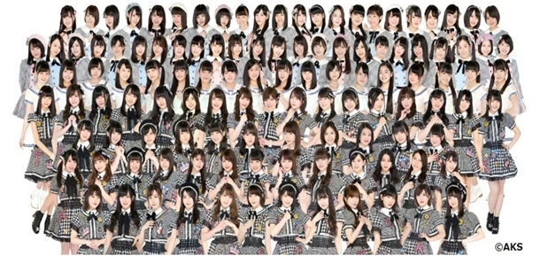
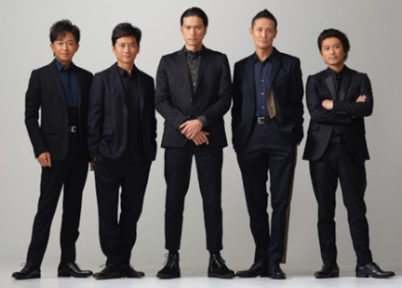
일본의 아이돌
일본의 아이돌이란?
한국은 아이돌을 ‘가수’의 한 부류로 생각하지만, 일본에서의 아이돌은 ‘가수’보다는 ‘종합적인 엔터테이너’로 주로 통함
(‘가수’ ‘예능’ ‘드라마’도 포함)

Slide 10
일본 아이돌의 역사
1970년대 이전
일본에서는 1960년대 이전까지는 가수나 배우를 대상으로 아이돌이라는 말이 사용되지 않았음
일부 인기있는 여성 스타를 ‘청춘 스타’라고 부름
1970년대
아이돌 붐이 본격적으로 시작될 시기였음
80년대는 70년대부터 시작된 아이돌 붐이 절정에 달한 시기로 아이돌의 황금기라고 불렸음

Slide 11
1980년대
82년에는 엄청난 수의 아이돌이 데뷔함
1990년대
락 밴드를 필두로 '밴드 붐'이 크게 유행하며 아이돌 붐이 가라앉아 '아이돌 암흑기'라는 말이 생겼음
아이돌이 ‘특정한 집단을 대상으로 인기를 얻는 연예인’이라는 의미 가 되어 배우, 모델, 그라비아 아이돌 등을 중심으로하는 여러 형태의 아이돌이 등장함

Slide 12
2000년대
밴드 아이돌이라는 새로운 컨셉의 아이돌이 등장함
방송을 통한 대중적인 접근보다는 투어,굿즈 위주의 수익성을 추구하면서 여성 아이돌은 오타쿠 전용 연예인이라는 이미지를 가지게 되고 대중적 관심사에서 사라지게 되었음
성우업계에서 성우 아이돌라는 새로운 컨셉으로 애니메이션 음악 쪽에서 크게 활약 했음
2010년대
일본 여성 아이돌계는 2010년대 중반까지 '아이돌 전국시대'라는 말이 나올 정도로 여성아이돌계가 크게 성장하였으나 다시 축소되고 있음
한국의 아이돌 그룹이 일본에서도 큰 활약을 하면서 K-POP에 관심이 있는 일본 젊은이들이 점점 많아져서 '한류'의 폭을 넓혀졌음

Slide 13
2018년 1위 아이돌 영상
http://blog.naver.com/PostView.nhn?blogId=secretmakesrorro&logNo=220674498061&parentCategoryNo=&categoryNo=42&viewDate=&isShowPopularPosts=false&from=postView

Slide 14
감사합니다.

